Slide 1






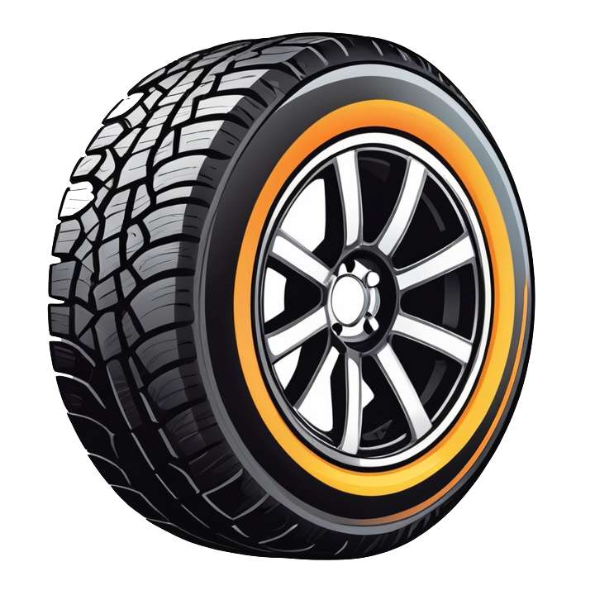



кі
ке
ку
ки
ко
ка

